Slide 1
Плюсы і мінусы міжнароднай інтэграцыі

Slide 2
Міжнародная эканамічная інтэграцыя - узаемадзеянне і ўзаемапрыстасаванне нацыянальных гаспадарак розных краін, якая вядзе да іх паступовага эканамічнага зліцця.

Slide 3
Перавагі працэсу інтэграцыі:
Павялічваюцца аб'ёмы абмежаваных рэсурсаў розных дзяржаў за кошт іх аб'яднання, тым самым адбываецца павышэнне паказчыкаў сусветнай вытворчасці і, адпаведна, аб'ёмаў выпускаемай канчатковай прадукцыі.
Краіны ўзмацняюць ступень садружнасці, ўстанаўліваюцца доўгатэрміновыя дзелавыя сувязі.
За кошт міжнароднага падзелу працы палітыка кожнай краіны, якая ўваходзіць у Міжнародны саюз, накіроўвае рэсурсы на найбольш аптымальнае іх выкарыстанне, што ў выніку спрыяльным чынам адбіваецца на эканамічных паказчыках ўзроўню жыцця.
Больш актыўнае развіццё навукі і тэхналагічнага прагрэсу за кошт абмену вынікамі навуковых эксперыментаў, так як дамагчыся гэтага выключна ў рамках нацыянальных межаў даволі няпроста.
Зніжэнне цаны за кошт павелічэння вытворчасці і павышэння дабрабыту насельніцтва.

Slide 4
Глабальная канцэнтрацыя вытворчасці з кожным годам узмацняецца.
Дадатковы стымул для распрацоўкі знешнеэканамічнай стратэгіі дзяржавы за кошт яе ўключэння ў сусветнагаспадарчыя сувязі.
Кожная краіна вырабляе менавіта тое, што з'яўляецца для яе найбольш выгадным.
Дабрабыт гандлюючых дзяржаў, якія ўваходзяць у склад міжнароднага эканамічнага саюза, павышаецца ў значнай ступені.
За кошт пастаянна растушчай глабальнай канкурэнцыі якасць вырабляемых тавараў і паслуг павышаецца.

Slide 5
Недахопы інтэграцыі:
Фарміраванне занадта моцнай ўзаемазалежнасці эканомік краін свету паміж сабой, што часам неспрыяльным чынам адбіваецца на эканамічнай палітыцы той ці іншай дзяржавы з-за імкнення да агульных мэт Міжнароднага саюза.
Пастаяннае ўзмацненне дыферэнцыяцыі краін свету. Адной з прычын дадзенай з'явы з'яўляецца нераўнамерны падзел фінансаў і іншых асноўных рэсурсаў.
Абвастрэнне рэгіянальных канфліктаў: краіны з капіталістычным укладам умацоўваюць сусветныя пазіцыі такім чынам, каб не даць высокага эканамічнага росту шматлікім краінам, якія развіваюцца.
Большасць інфармацыйных рэсурсаў кантралююць толькі некалькі вядучых краін, з-за чаго астатнія дзяржавы могуць сутыкацца з недакладнымі фактамі. Дадзенае з'ява правакуе інфармацыйныя войны.

Slide 6
Развітыя краіны падарваныя ў абароне ад вялікага наплыву мігрантаў, нелегалаў і ўсіх тых, хто ставіцца да таннай рабочай сіле.
Нацыянальныя эканомікі становяцца ўразлівымі перад сусветнымі крызісамі.
Абвастраецца эканамічны крызіс у тых нацыянальных галінах, дзе зафіксаваны цяжкасці для далейшага развіцця.
Паступова сціраюцца нацыянальныя традыцыі, звычаі і іншыя элементы культуры той ці іншага дзяржавы.
Нацыянальная прамысловасць не заўсёды атрымлівае неабходную падтрымку на пачатковым этапе.
Канкурэнцыя замежных краін пры пэўных абставінах негатыўным чынам адбіваецца на дзейнасці нацыянальнай эканомікі.

Slide 7
Вывады:
Ступені развіцця нацыянальных эканомік не павінны моцна адрознівацца адзін ад аднаго. Дыферэнцыяцыя павінна быць мінімальнай.
Эканамічныя палітыкі дзяржаў павінны быць максімальна падобныя паміж сабой.
Важна дасягненне аналагічнасці валютных сістэм, пры гэтым валютныя курсы павінны захоўваць устойлівасць да зменаў на сусветных фінансавых рынках.
Супрацоўніцтва краін будзе ўзаемавыгадным пры падобных нацыянальных сістэмах эканомікі і кірункаў палітычнага развіцця, таксама варта ўлічваць мэты ўладкавання сацыяльных структур, якія не павінны адрознівацца ў краін-удзельніц.

Slide 8
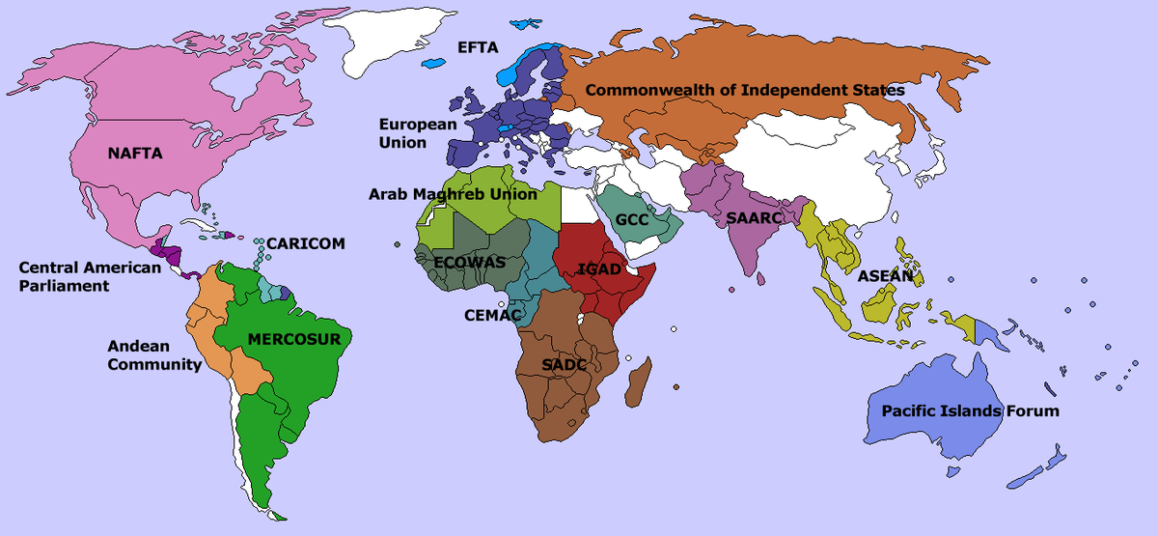
Найбуйнейшыя інтэграцыйныя аб’яднанні свету

Slide 9
Дзякуй за ўвагу

